Slide 1




スケジュール

Slide 2
TIẾT 1

Slide 3


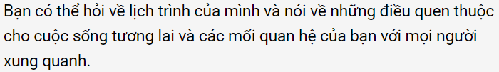
行動目標
こ れからの生活や周りの人との関係づくり のために、予定を聞いたり身近なことを話したりすることができる。

Slide 4
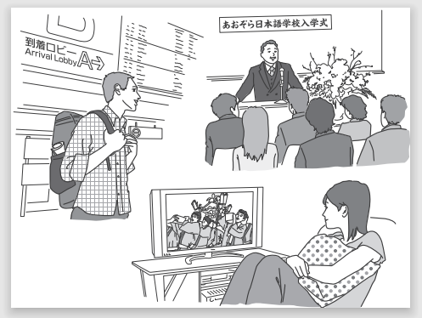
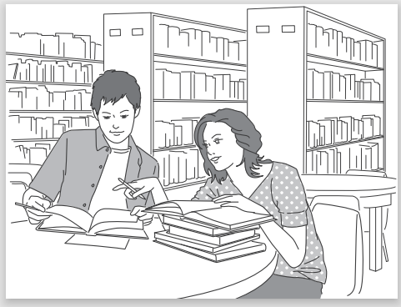
話してみよう

Slide 5
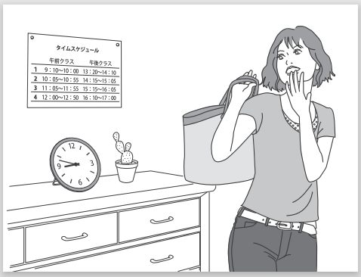
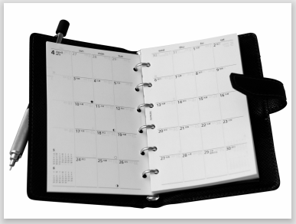
話してみよう

Slide 6

聞いてみよう

Slide 7
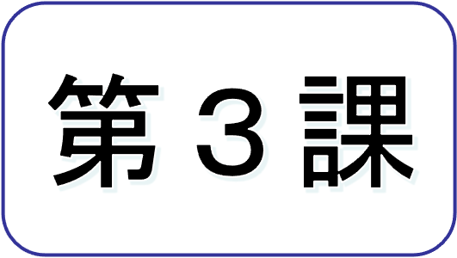


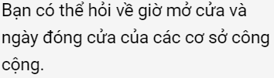
ST１
何時までですか
できること || Dekiru koto || bạn có thể làm gì
公共施設に開館時間や休館日などを問い合わせることができる。

Slide 8
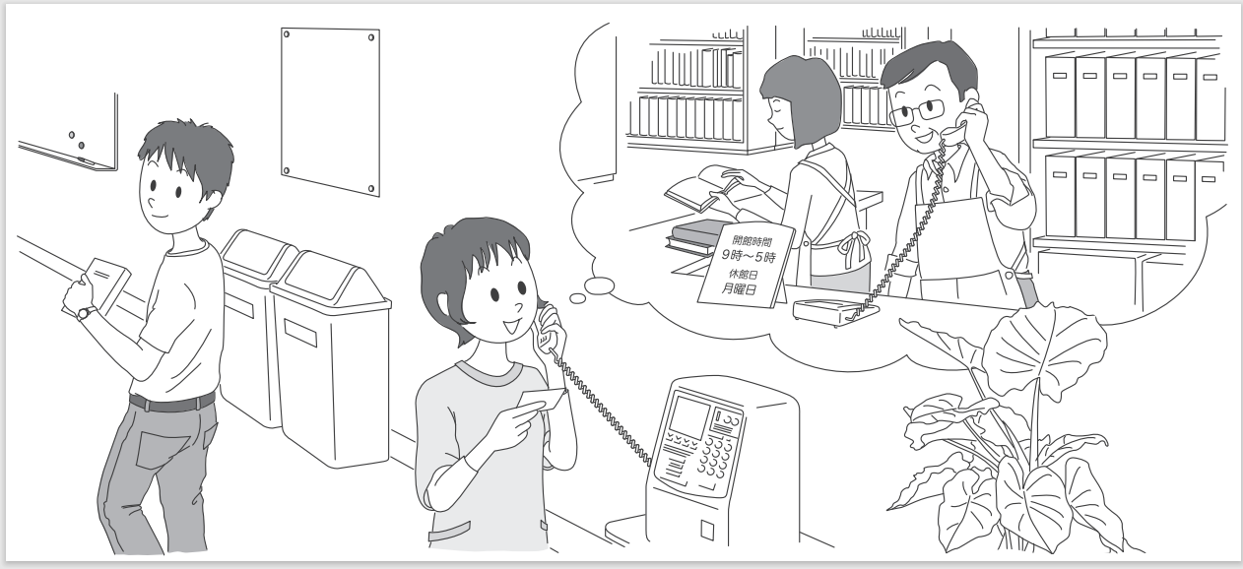
チャレンジ１、２，３

Slide 9
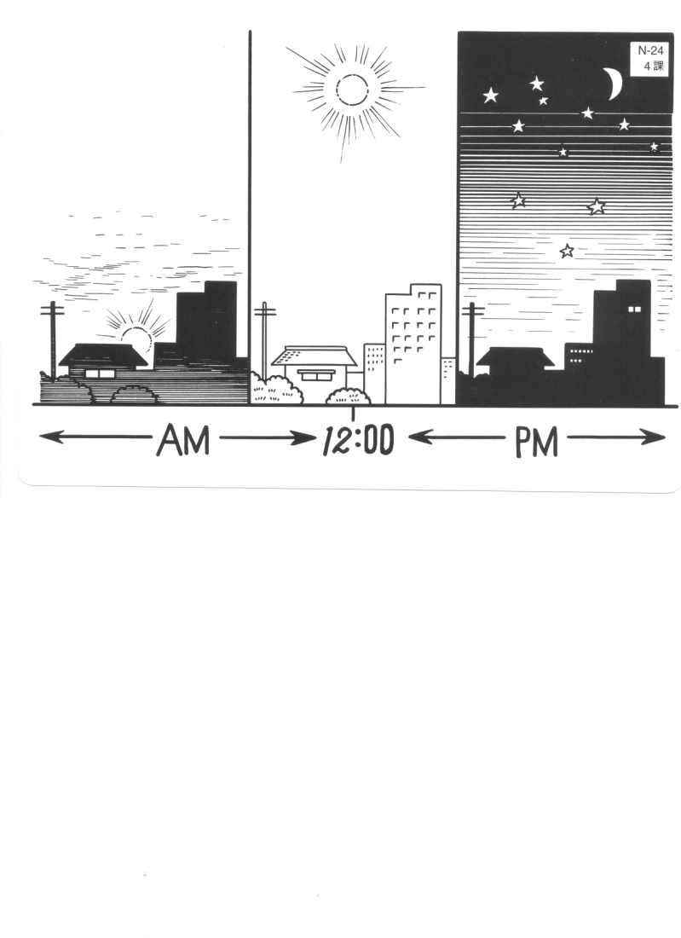

ごぜん
ごご
Buổi chiều

Slide 10

ぎんこう

Slide 11


たいいくかん

Slide 12


としょかん

Slide 13


びょういん

Slide 14
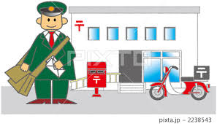

ゆうびんきょく

Slide 15
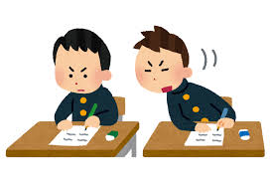

テスト

Slide 16
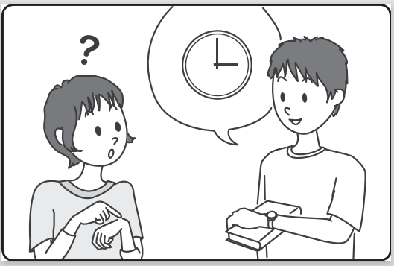


チャレンジ １
A：いま なんじですか。
Bây giờ là mấy giờ rồi?
B：さんじです。
3 giờ

Slide 17

Cách nói giờ:
いち じ
に じ
さん じ
１時
２時
３時
じ
～時
よ じ
ご じ
ろく じ
４時
５時
６時
しち じ
はち じ
く じ
７時
８時
９時
じゅう じ
じゅういちじ
じゅうにじ
10時
11時
12時

Slide 18


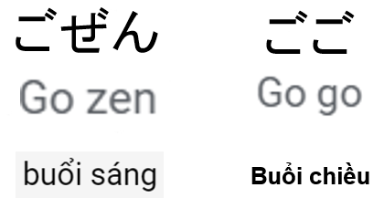
AM 7:00
ごぜん しちじ
さんじ
よじ
PM 3:00
Thêm vào phía trước để xác định sáng hay chiều
11:00
なん じ
ごご さんじ
何時
じゅういちじ
Mấy giờ

Slide 19

Cách thể hiện thời gian (tiếp):
Biến âm ở: 1, 3, 4, 6, 8 và 10
いっぷん
さんぷん
１分
３分
ふん
～分
よんぷん
ろっぷん
4分
６分
はっぷん
じゅっぷん
８分
10分
なん ぷん
何分
じっぷん
Mấy phút

Slide 20

いま
なんじ
今 何時ですか。
いま
6:15
今
ろくじ じゅうごふん
11:05
4:00
6:50
9:20
くじ にじゅっぷん
Kém
ろくじごじゅっぷんです。
よじです。
じゅういちじごふんです。
しちじじゅっぷんまえです。
じゅうじじゅっぷん
8:30
はちじ さんじゅっぷん
はちじ はん
Nửa/Rưỡi

Slide 21
A:すみません、いま なんじですか。
B：さんじです。
A:そうですか。ありがとうございます。

Slide 22
TIẾT 2

Slide 23
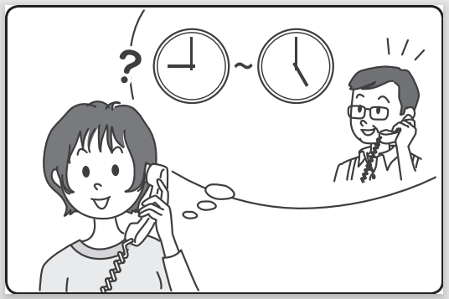


チャレンジ ２
A:なんじから なんじまでですか。
B：くじから ごじまでです。
Từ 9h đến 5h

Slide 24

としょかんは はちじから ごじまでです。
～は Ｎ１から Ｎ２まで です。
Ý nghiã: Từ N1 đến N2
Ｎ１，Ｎ2: từ chỉ thời gian．
だいがくの としょかん
８：００～１７：００
Notes:
N+kara~N+made~desu

Slide 25

ぎんこうは くじから よじまでです。
9:00~4:00
Ngân hàng mở cửa từ 9h đến 4h

Slide 26

ゆうびんきょくは しちじから ろくじまでです。
7:00~6:00
Bưu điện mở cửa từ 7h đến 6h

Slide 27
たいいくかんは じゅうじから さんじまでです。
～は なんじから なんじまで ですか。
10：00 ~ 3：00
Phòng thể dục mở cửa từ 10h đến 3h

Slide 28
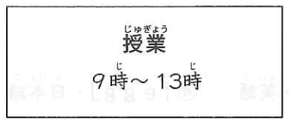
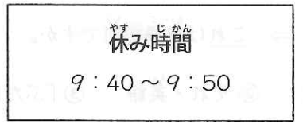


じゅぎょうは ごぜんくじから ごごいちじまで です。
Lớp học mở cửa từ 9h đến 13h
やすみ時間は くじよんじゅっぷんから
くじごじゅっぷんまでです。
Thời gian nghỉ ngơi từ 9h40 đến 9h50

Slide 29
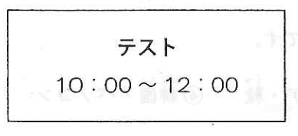
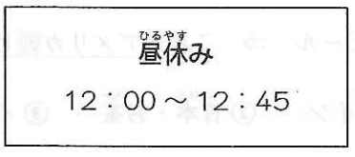


テストは じゅうじから じゅうにじまでです。
Thời gian kiểm tra từ 10h đến 12h
ひるやすみは じゅうにじから
じゅうにじよんじゅうごふんまでです。
Giờ nghỉ trưa từ 12h đến 12h 45

Slide 30
A:すみません。そちらは なんじから なんじまでですか。
B：くじから ごじまでです。
A：そうですか。

Slide 31
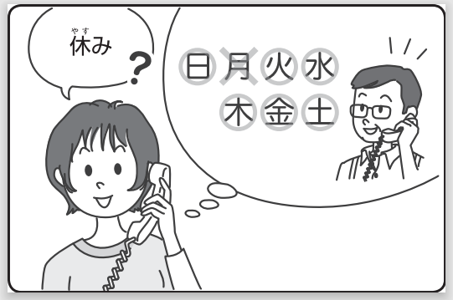


チャレンジ ３
A:やすみは いつですか。
B：げつようびです。
Thứ 2

Slide 32







Cách nói ngày trong tuần
Thứ 2
げつようび
Thứ ３
かようび
Thứ ４
すいようび
Thứ ５
もくようび
Thứ ６
きんようび
Thứ ７
どようび
Chủ nhật
にちようび

Slide 33
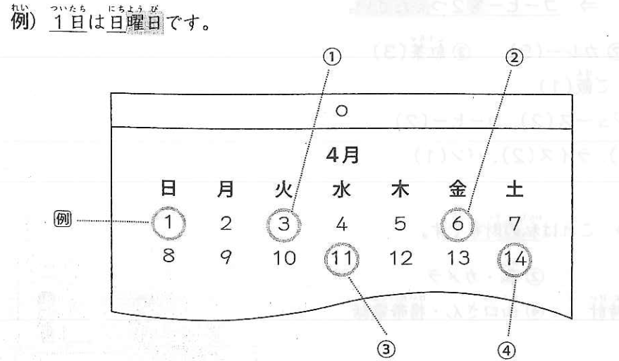

Slide 34


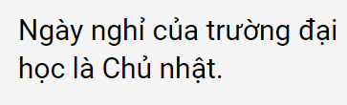
やすみは いつですか。
大学
休み：日曜日
だいがくの やすみは にちようびです。

Slide 35

ぎんこうの やすみは
どようびと にちようびです。
Ngày nghỉ của ngân hàng là t7 và CN

Slide 36
A:やすみは いつですか。
B：げつようびです。
A:そうですか。ありがとうございます。

